Slide 1
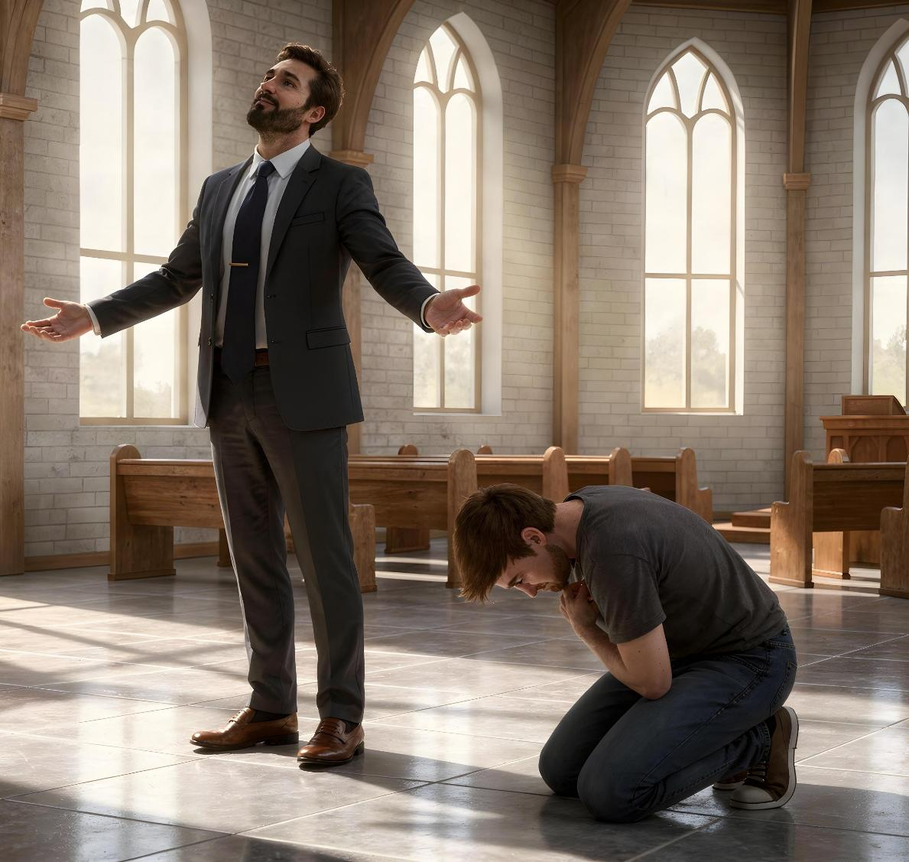
ORGULLO VERSUS HUMILDAD
Lección 3 para el 18 de abril de 2026

Slide 2
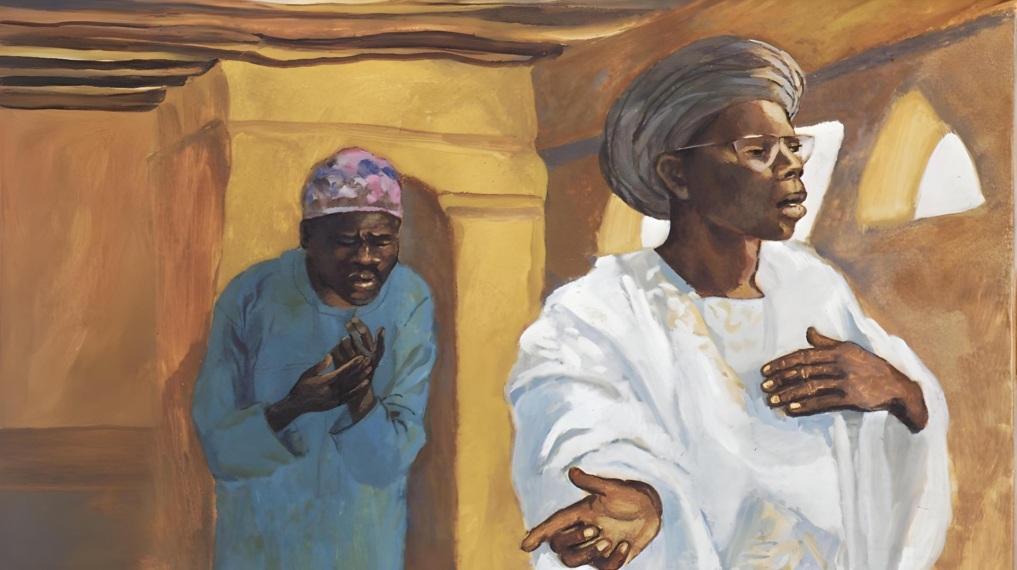
“El que se enaltece será humillado; y el que se humilla será enaltecido”
(Lucas 14:11)

Slide 3

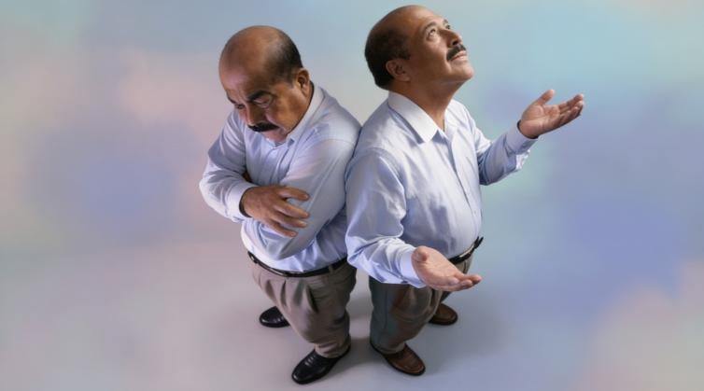
¿Qué hay de valor en mí? Difícil de responder.
Si digo que mucho (posición orgullosa), reconozco que todo lo que soy y tengo lo he conseguido por mí mismo.
¿Y si digo que mucho porque Dios me considera su hijo?
Si digo que nada (posición humilde), reconozco que todo lo que soy y tengo viene de Dios.
¿Y si digo que nada porque carezco de autoestima?
Ejemplos de orgullo
Lucifer
Los discípulos de Jesús
Ejemplos de humildad
El publicano
Moisés
Jesús, el ejemplo perfecto

Slide 4

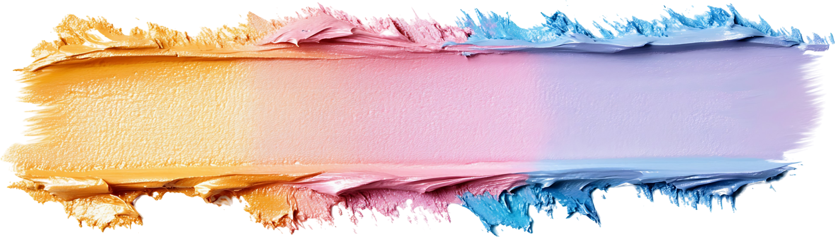
EJEMPLOS DE ORGULLO

Slide 5



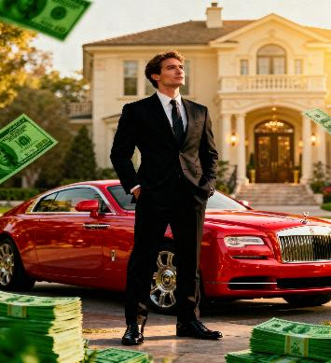
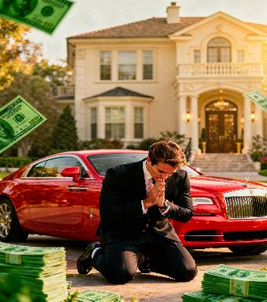
LUCIFER
“porque nada de lo que el mundo ofrece viene del Padre, sino del mundo mismo. Y esto es lo que el mundo ofrece: los malos deseos de la naturaleza humana, el deseo de poseer lo que agrada a los ojos y el orgullo de las riquezas” (1ª de Juan 2:16 DHHe)
Si hablamos de orgullo, tenemos que hablar de aquel en quien nació por primera vez este sentimiento: Lucifer. Decidió no contentarse con su posición, sino que quiso ascender a un puesto más elevado. Con el tiempo quiso ser tan exaltado que deseó ocupar el trono mismo de Dios (Is. 14:12-14).
Nosotros hemos “heredado” el deseo de hacer lo que nos plazca, poseer lo que nos apetece, y ganar posiciones que nos permitan adquirir fama o riqueza. ¡Eso es lo que el mundo nos ofrece! (1Jn. 2:16).
Pero no toda aspiración es orgullo. La satisfacción obtenida por un hijo que prospera, o la aspiración personal, no son necesariamente orgullo malsano.
Lo importante es que recordemos que nuestras posesiones, habilidades y logros no determinan nuestro valor. El orgullo consiste en no tributar a Dios la gloria por lo que Él hace en nuestra vida.

Slide 6



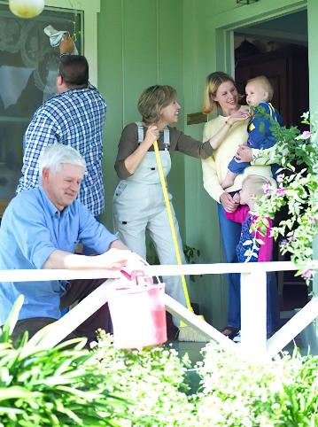

LOS DISCÍPULOS DE JESÚS
“Hubo también entre ellos una disputa sobre quién de ellos sería el mayor” (Lucas 22:24)
Habían pasado más de tres años al lado de Jesús. Él acaba de lavar sus pies, y les había hablado de Su sangre derramada por todos. Sin embargo, mientras cenaban, su conversación nada tenía que ver con todo esto: ¿quién de ellos sería el mayor? (Lc. 22:24).
Su orgullo les hacía creer a todos que eran meritorios del primer puesto. No percibían la gravedad de sus sentimientos. Estaban alejando a Dios de su corazón a causa de su orgullo.
Jesús fue directo al grano: “yo estoy entre vosotros como el que sirve” (Lc. 22:27). En otras palabras: si quieres ser grande como tu Maestro, sirve a los demás.
Nuestro orgullo nos dirá que merecemos ser servidos por los demás (somos mejores que ellos). Necesitamos la gracia de Dios para convertirnos en servidores humildes.

Slide 7


EJEMPLOS DE HUMILDAD

Slide 8





EL PUBLICANO
“Mas el publicano, estando lejos, no quería ni aun alzar los ojos al cielo, sino que se golpeaba el pecho, diciendo: Dios, sé propicio a mí, pecador” (Lucas 18:13)
Un fariseo le decía a Dios las buenas obras que hacía, y los méritos que tenía ante el Cielo. Pero Jesús dijo que “oraba consigo mismo”, y no con Dios (Lc. 18:11-12). Un ejemplo perfecto de orgullo.
Un publicano le pedía a Dios ayuda, pues era pecador (Lc. 18:13). Al presentarse humildemente ante Dios “descendió a su casa justificado”, porque “cualquiera que se enaltece, será humillado; y el que se humilla será enaltecido” (Lc. 18:14).
La verdadera humildad comienza cuando reconocemos nuestro pecado, y pedimos la ayuda de Cristo. Entonces…
No miraremos a los demás como inferiores (Flp. 2:3)
No buscaremos el reconocimiento público (Lc. 14:7-11)
Dejaremos que sean otros los que nos den el reconocimiento (Pr. 27:2)
Recibiremos la gracia de Dios (Stg. 4:6)
Impartiremos esa gracia a los demás (1P. 4:10)

Slide 9

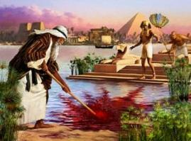






“Por la fe Moisés, hecho ya grande, rehusó llamarse hijo de la hija de Faraón, escogiendo antes ser maltratado con el pueblo de Dios, que gozar de los deleites temporales del pecado” (Hebreos 11:24-25)
MOISÉS
Moisés fue instruido como el próximo Faraón de Egipto. Era un gran estratega y tenía mucha capacidad intelectual (Hch. 7:22). A los 40 años, decidió dejar todo esto a un lado y unirse a su pueblo (Heb. 11:24-25).
¡Era el libertador! ¡Su poderoso brazo liberaría a sus hermanos! Craso error. Dios no podía usarlo mientras ostentase tanto orgullo.
Otros 40 años en comunión con Dios en el desierto hicieron de él un hombre muy humilde (Nm. 12:3). Ahora pudo ser usado por Dios para enviar plagas; cruzar el Mar; recibir los diez mandamientos; hablar directamente con Dios; golpear la roca… Incluso, pudo aceptar humildemente el castigo por su acto de soberbia, al otorgarse los méritos de lo que hacía (Nm. 20:10-12).
El ejemplo de Moisés nos muestra que la humildad no surge espontáneamente en nosotros, sino que debemos pedir que Dios nos imbuya de ella cada día.

Slide 10




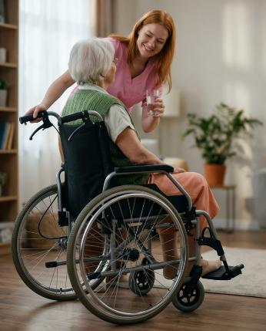
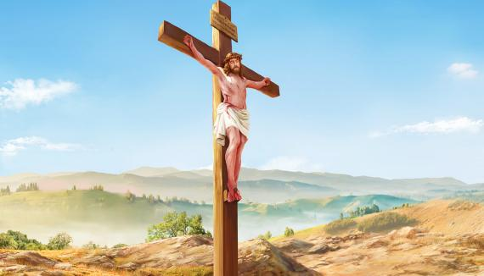
JESÚS, EL EJEMPLO PERFECTO
“y estando en la condición de hombre, se humilló a sí mismo, haciéndose obediente hasta la muerte, y muerte de cruz” (Filipenses 2:8)
Nadie en este mundo ha tenido –ni tendrá jamás– la grandeza que Jesús tenía antes de encarnarse. Pero renunció a todo por amor a nosotros. Ante tal humillación, palidece todo lo que tenemos, lo que somos, o lo que podamos llegar a ser.
Jesús renunció al Cielo para morir por la humanidad con la esperanza de que comprendiéramos su acto de gracia y respondiéramos a su invitación a relacionarnos con él (Flp. 2:5-8). Es, sin duda, el ejemplo perfecto de humildad.
“Haya, pues, en vosotros este sentir que hubo también en Cristo Jesús” (Flp. 2:5).
Siguiendo Su ejemplo, “nada hagáis por contienda o por vanagloria; antes bien con humildad, estimando cada uno a los demás como superiores a él mismo; no mirando cada uno por lo suyo propio, sino cada cual también por lo de los otros” (Flp. 2:3-4).

Slide 11

“SEÑOR, quiero alabarte de todo corazón, y cantarte salmos delante de los dioses.
Quiero inclinarme hacia tu santo templo y alabar tu nombre por tu gran amor y fidelidad. Porque has exaltado tu nombre y tu palabra por sobre todas las cosas.
Cuando te llamé, me respondiste; me infundiste ánimo y renovaste mis fuerzas.
Oh SEÑOR, todos los reyes de la tierra te alabarán al escuchar tus palabras.
Celebrarán con cánticos tus caminos, porque tu gloria, SEÑOR, es grande.
El SEÑOR es excelso, pero toma en cuenta a los humildes y mira de lejos a los orgullosos.
Aunque pase yo por grandes angustias, tú me darás vida; contra el furor de mis enemigos extenderás la mano: ¡tu mano derecha me pondrá a salvo!
El SEÑOR cumplirá en mí su propósito. Tu gran amor, SEÑOR,
perdura para siempre; ¡no abandones la obra de tus manos!”
Salmo 138 NVI

Slide 12

“En el amor al yo, la exaltación propia y el orgullo, hay gran debilidad; pero en la humildad hay gran fuerza. Nuestra verdadera dignidad no se mantiene cuando más pensamos en nosotros mismos, sino cuando Dios está en todos nuestros pensamientos, y en nuestro corazón arde el amor hacia nuestro Redentor y hacia nuestros semejantes. La sencillez de carácter y la humildad de corazón darán felicidad, mientras que el engreimiento producirá descontento, murmuraciones y continua desilusión. Lo que nos infundirá fuerza divina será aprender a pensar menos en nosotros mismos y más en hacer felices a los demás”
E. G. W. (Testimonios para la iglesia, tomo 3, pág. 523)

